Slide 1
A New Adaptive Query Tree on Resolving RFID Tag Collision
Ezequiel Matos
Natalia cometi
Victor Pimenta

Slide 2
Agenda
Introdução
Base Query Tree (BQT)
M-ary tree based Query Tree (MQT)
Proposta: Adaptative Query Tree (AQT)
Base Adaptive Query Tree (BAQT)
Modified Adaptive Query Tree (MAQT)
Experimentos
Conclusão

Slide 3
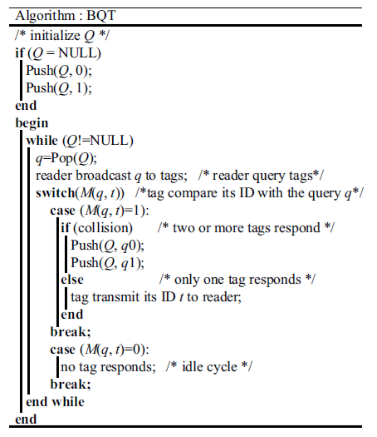
Introdução - Base Query Tree (BQT)
Algoritmo básico para detecção de etiquetas de protocolo em árvore
Prefixo é incrementado bit a bit

Slide 4
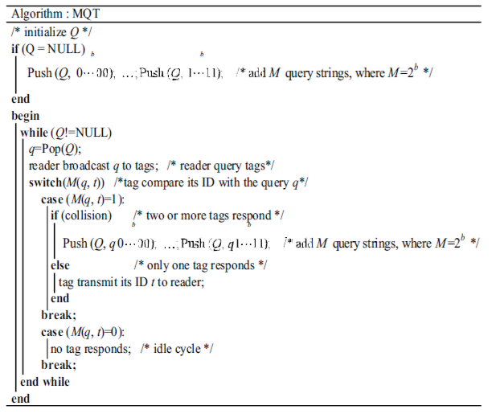
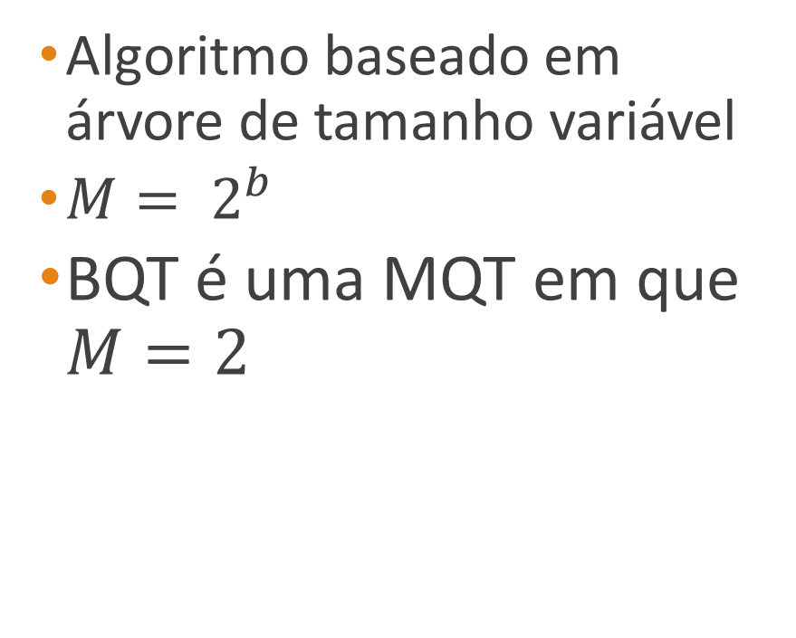
Introdução - M-ary tree based Query Tree (MQT)
Algoritmo baseado em árvore de tamanho variável
$M= 2^{b}$
BQT é uma MQT em que $M=2$

Slide 5
Introdução - M-ary tree based Query Tree (MQT)
Exemplo

Slide 6
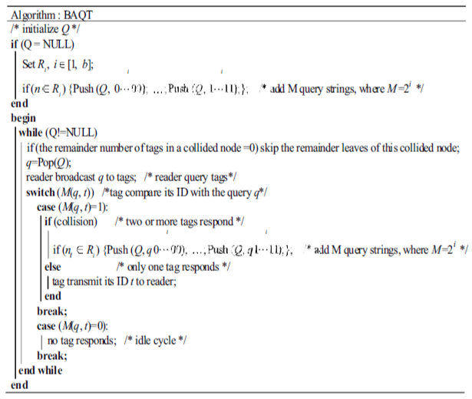
Proposta - Base Adaptive Query Tree (BAQT)
Algoritmo baseado no MQT com um tamanho dinâmico de nós
Folhas vazias ao fim do nó são ignoradas
Quantidade de nós seguinte depende do número de conflitos encontrados

Slide 7
Proposta - Base Adaptive Query Tree (BAQT)
Exemplo

Slide 8
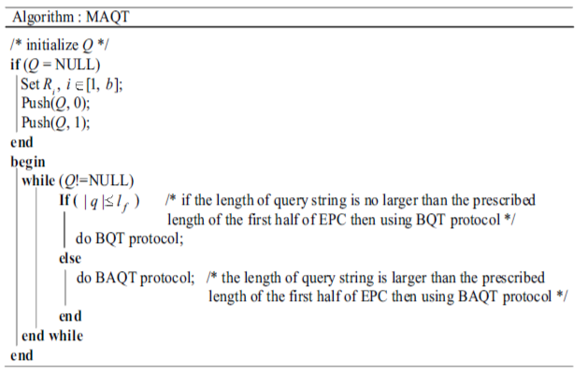
Proposta - Modified Adaptive Query Tree (MAQT)
Algoritmo pensado para lidar com problemas de warehousing
Segmento fixo e segmento variável do EPC
Utilização combinada do BQT e do BAQT

Slide 9
Proposta - Modified Adaptive Query Tree (MAQT)
Exemplo

Slide 10
Experimentos

Slide 11
Conclusão

